Slide 1

Access to Reactive Stream Data Source
Capítulo 9: Access to Reactive Stream Data Source
9
Java Backend Developer I
Copyright © Todos los Derechos Reservados - Cibertec Perú SAC.

Slide 2
Objetivos
Comprender los conceptos:
Access Data Reactive R2
SQL Server
Mongo
Redis
Spring Cloud Stream
Kafka
Event Hubs

Slide 3
Agenda
Revisión de los siguientes conceptos:
Access Data Reactive R2
SQL Server
Mongo
Redis
Spring Cloud Stream
Kafka
Event Hubs

Slide 4
Access Data Reactive R2
Introducción
Los sistemas reactivos tienen ciertas características que los hacen ideales para cargas de trabajo de baja latencia y alto rendimiento.
Project Reactor y el portafolio de Spring trabajan juntos para permitir a los desarrolladores crear sistemas reactivos de nivel empresarial que sean receptivos, resistentes, elásticos y basados ​​en mensajes.
Para ello es necesario tener el soporte a conexiones a base de datos de manera reactiva. Spring y R2DBC lo brindan.

Slide 5
Access Data Reactive R2
R2DBC
Concepto
R2DBC significa Conectividad de base de datos relacional reactiva.
R2DBC comenzó como un experimento y una prueba de concepto para permitir la integración de bases de datos relacionales en sistemas que utilizan modelos de programación reactivos: reactivos en el sentido de un modelo de programación funcional, sin bloqueo y controlado por eventos que no hace suposiciones sobre concurrencia o asincronía.
En cambio, supone que la programación y la paralelización suceden como parte de la programación en tiempo de ejecución.

Slide 6
Access Data Reactive R2
R2DBC
Caracteristicas
R2DBC se basa en la especificación de Reactive Streams, que proporciona una API sin bloqueo totalmente reactiva.
Trabaja con bases de datos relacionales. A diferencia de la naturaleza bloqueante de JDBC, R2DBC le permite trabajar con bases de datos SQL utilizando una API reactiva.
Admite soluciones escalables. Con Reactive Streams, R2DBC le permite pasar del modelo clásico a un enfoque más escalable.
Proporciona una especificación abierta. R2DBC es una especificación abierta y establece una interfaz de proveedor de servicios (SPI) para que los proveedores de controladores implementen y los clientes los consuman.

Slide 7
Access Data Reactive R2
R2DBC
Implementaciones
Actualmente existen las siguientes implementaciones :
cloud-spanner-r2dbc: controlador para Google Cloud Spanner
jasync-sql: contenedor R2DBC para Java & Kotlin Async Database Driver para MySQL y PostgreSQL escrito en Kotlin.
r2dbc-h2: controlador nativo implementado para H2 como base de datos de prueba.
r2dbc-mariadb: controlador nativo implementado para MariaDB.

Slide 8
Access Data Reactive R2
R2DBC
Implementaciones
Spring Data R2DBC admite controladores a través del mecanismo SPI conectivity de R2DBC. Puede usar cualquier controlador que implemente la especificación R2DBC con Spring Data R2DBC. Dado que Spring Data R2DBC reacciona a características específicas de cada base de datos, requiere un Dialecto de implementación, de lo contrario, su aplicación no se iniciará. Spring Data R2DBC se envía con implementaciones de dialecto para los siguientes controladores por ejemplo:
r2dbc-mssql: controlador nativo implementado para Microsoft SQL Server.
r2dbc-mysql: controlador nativo implementado para MySQL.

Slide 9
Access Data Reactive R2
Reactive SQL Server
Uso y configuración de R2DBC
R2DBC es una especificación para controladores reactivos para Java. RD2BC SQL Server es la implementación para Microsoft SQL Server.
Spring Data R2DBC reacts mediante el ConnectionFactory selecciona el dialecto de base de datos apropiado. En consecuencia R2dbcDialect debe configurar el suyo si Spring Data R2DBC aún no conoce el controlador que usa.

Slide 10
Access Data Reactive R2
Reactive SQL Server
Uso y configuración de R2DBC
Los pre-requisitos para utilizar Spring Data R2DBC con Azure SQL database:
Una cuenta de Azure. Si no tiene uno, obtenga una prueba gratuita .
Azure Cloud Shell o CLI de Azure . Recomendamos Azure Cloud Shell para que inicie sesión automáticamente y tenga acceso a todas las herramientas que necesitará.
Un kit de desarrollo de Java compatible , versión 8 (incluido en Azure Cloud Shell).
cURL o una utilidad HTTP similar para probar la funcionalidad.

Slide 11
Access Data Reactive R2
Reactive MongoDB
Caracteristicas
El soporte reactivo de MongoDB contiene el siguiente conjunto básico de características:
Soporte de configuración de Spring que utiliza @Configuration clases basadas en Java, una MongoClient instancia y conjuntos de réplicas.
ReactiveMongoTemplate, es una clase auxiliar que aumenta la productividad al usar MongoOperations de manera reactiva. Incluye asignación de objetos integrada entre Document instancias y POJO.
Traducción de excepciones a la jerarquía de excepciones de acceso a datos portátil de Spring.

Slide 12
Access Data Reactive R2
Reactive MongoDB
Caracteristicas
El soporte reactivo de MongoDB contiene el siguiente conjunto básico de características:
Mapeo de objetos reach en características integrado con Spring's ConversionService.
Metadatos basados ​​en anotaciones que son extensibles para admitir otros formatos de metadatos.
Persistencia y mapeo de eventos del ciclo de vida.
Basado en Java Query, Criteriay UpdateDSL.
Implementación automática de interfaces de repositorio reactivas que incluyen soporte para métodos de consulta personalizados.

Slide 13
Access Data Reactive R2
Reactive MongoDB
Configuraciones necesarias
El soporte de Spring MongoDB requiere MongoDB 2.6 o superior y Java SE 8 o superior.
Primero, debe configurar un servidor MongoDB en ejecución. Consulte la guía de inicio rápido de MongoDB para obtener una explicación sobre cómo iniciar una instancia de MongoDB. Una vez instalado, iniciar MongoDB normalmente es cuestión de ejecutar el siguiente comando:
$ {MONGO_HOME} / bin / mongod

Slide 14
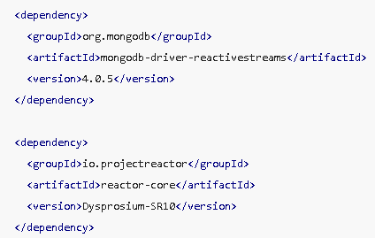
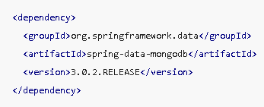
Access Data Reactive R2
Reactive MongoDB
Empezando con Reactive
Puede crear un proyecto de Spring, con un nombre de paquete, como por ejemplo org.spring.mongodb.example.
Luego agregue lo siguiente a la sección de dependencia pom.xml.

Slide 15
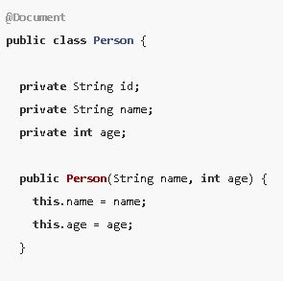
Access Data Reactive R2
Reactive MongoDB
Empezando con Reactive
Para comenzar con un ejemplo práctico, cree una clase Person simple para persistir, de la siguiente manera (implementamos sus métodos get y set

Slide 16
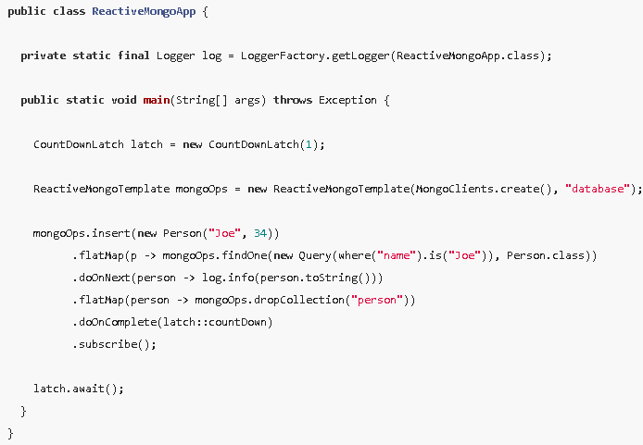
Access Data Reactive R2
Reactive MongoDB
Empezando con Reactive
Luego cree una aplicación para ejecutar, de la siguiente manera:

Slide 17
Access Data Reactive R2
Reactive MongoDB
Empezando con Reactive
En el ejemplo anterior, hay cosas a tener en cuenta:
Puede crear una instancia de la clase auxiliar central de Spring Mongo (ReactiveMongoTemplate) utilizando el objeto com.mongodb.reactivestreams.client.MongoClient estándar y el nombre de la base de datos a utilizar.
El mapeador funciona con objetos POJO estándar sin la necesidad de metadatos adicionales (aunque opcionalmente puede proporcionar esa información.
Se utilizan convenciones para manejar el campo ID, convirtiéndolo en un ObjectId cuando se almacena en la base de datos.

Slide 18
Access Data Reactive R2
Reactive MongoDB
Empezando con Reactive
Las convenciones de mapeo pueden utilizar el acceso al campo. Observe que la clase Person solo tiene captadores.
Si los nombres de los argumentos del constructor coinciden con los nombres de campo del documento almacenado, se utilizan para crear una instancia del objeto.

Slide 19
Access Data Reactive R2
Reactive MongoDB
Clase ReactiveMongoTemplate
La clase ReactiveMongoTemplate, ubicada en el paquete org.springframework.data.mongodb, es la clase central del soporte Reactive MongoDB de Spring y proporciona un conjunto de características para interactuar con la base de datos. La plantilla ofrece operaciones para crear, actualizar, eliminar y consultar documentos MongoDB y proporciona un mapeo entre los objetos de su dominio y los documentos MongoDB.
El mapeo entre los documentos de MongoDB y las clases de dominio se realiza delegando en una implementación de la interfaz MongoConverter.
Spring proporciona una implementación predeterminada con MongoMappingConverter, pero también puede escribir su propio convertidor.

Slide 20
Access Data Reactive R2
Reactive MongoDB
Clase ReactiveMongoTemplate
La clase ReactiveMongoTemplate implementa la interfaz ReactiveMongoOperations.
En la medida de lo posible, los métodos en ReactiveMongoOperations reflejan los métodos disponibles en el objeto Collection de controladores de MongoDB, para que la API sea familiar para los desarrolladores de MongoDB existentes que están acostumbrados a la API de controladores.
Por ejemplo, puede encontrar métodos como find, findAndModify, findOne, insert, remove, save, update y updateMulti.

Slide 21
Access Data Reactive R2
Reactive MongoDB
Clase ReactiveMongoTemplate
El objetivo del diseño es facilitar al máximo la transición entre el uso del controlador base MongoDB y ReactiveMongoOperations. Una diferencia importante entre las dos API es que ReactiveMongoOperations puede pasar objetos de dominio en lugar de Document, y hay API fluidas para operaciones de Query, Criteria y Update en lugar de completar un documento para especificar los parámetros de esas operaciones.
La implementación del convertidor predeterminada utilizada por ReactiveMongoTemplate es MappingMongoConverter. Si bien MappingMongoConverter puede usar metadatos adicionales para especificar la asignación de objetos a documentos, también puede convertir objetos que no contienen metadatos adicionales mediante el uso de algunas convenciones para la asignación de ID y nombres de colección.

Slide 22
Access Data Reactive R2
Reactive MongoDB Repositories
El universo reactivo ofrece varias bibliotecas de composiciones reactivas. Las bibliotecas más comunes son RxJava y Project Reactor.
Spring Data MongoDB se basa en el controlador MongoDB Reactive Streams, para proporcionar la máxima interoperabilidad al confiar en la iniciativa Reactive Streams. Las API estáticas, como ReactiveMongoOperations, se proporcionan mediante los tipos Flux y Mono de Project Reactor. Project Reactor ofrece varios adaptadores para convertir tipos de envoltorios reactivos (Flux a Observable y viceversa), pero la conversión puede saturar fácilmente su código.

Slide 23
Access Data Reactive R2
Reactive MongoDB Repositories
La abstracción del repositorio de Spring Data es una API dinámica, Los repositorios reactivos de MongoDB se pueden implementar utilizando los tipos de contenedor RxJava o Project Reactor extendiéndose desde una de las siguientes interfaces de repositorio específicas de la biblioteca:
ReactiveCrudRepository
ReactiveSortingRepository
RxJava2CrudRepository
RxJava2SortingRepository

Slide 24
Access Data Reactive R2
Reactive MongoDB Repositories
Caracteristicas
Reactive MongoDB de Spring Data viene con un conjunto de funciones reducido en comparación con los repositorios de bloqueo de MongoDB.
Es compatible con las siguientes funciones:
Métodos de consulta que utilizan consultas de cadenas y derivación de consultas
Consultas de repositorios geoespaciales
Consultas de eliminación de repositorio
Métodos de consulta y restricción de campos basados ​​en MongoDB JSON
Consultas de búsqueda de texto completo
Métodos de consulta con seguridad de tipos
Proyecciones

Slide 25
Access Data Reactive R2
Reactive MongoDB Repositories
Caracteristicas
Reactive MongoDB de Spring Data viene con un conjunto de funciones reducido en comparación con los repositorios de bloqueo de MongoDB.
Es compatible con las siguientes funciones:
Métodos de consulta que utilizan consultas de cadenas y derivación de consultas
Consultas de repositorios geoespaciales
Consultas de eliminación de repositorio
Métodos de consulta y restricción de campos basados ​​en MongoDB JSON
Consultas de búsqueda de texto completo
Métodos de consulta con seguridad de tipos
Proyecciones

Slide 26
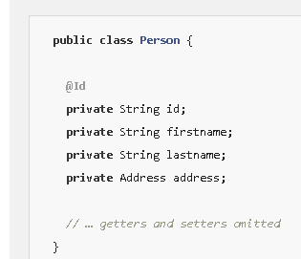
Access Data Reactive R2
Reactive MongoDB Repositories
Aplicacion
Para acceder a las entidades de dominio que esten en una base de datos de MongoDB, puede utilizar el soporte de repositories que facilita su implementación.
Para hacerlo, se debe crear una interfaz similar para su repositorio. Sin embargo, antes de poder hacer ello, se necesita una entidad, como la entidad definida en el siguiente ejemplo:

Slide 27
Access Data Reactive R2
Reactive MongoDB Repositories
Aplicacion
Tenga en cuenta que la entidad definida en el ejemplo anterior tiene una propiedad denominada id de tipo String. El mecanismo de serialización predeterminado utilizado en MongoTemplate (que respalda el soporte del repositorio) considera las propiedades denominadas id como el ID del documento. Actualmente, admitimos String, ObjectId y BigInteger como tipos de identificación. Consulte Mapeo de ID para obtener más información sobre cómo se maneja el campo de ID en la capa de mapeo.

Slide 28
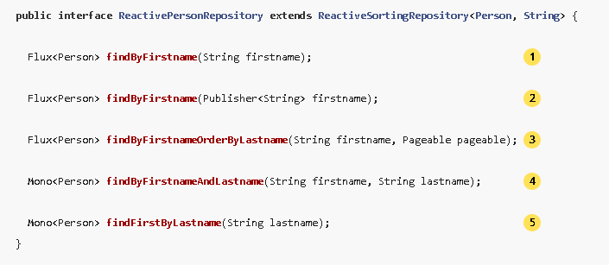
Access Data Reactive R2
Reactive MongoDB Repositories
Aplicacion
El siguiente ejemplo muestra cómo crear una interfaz que defina consultas contra el objeto Person del ejemplo anterior:

Slide 29
Access Data Reactive R2
Reactive MongoDB Repositories
Explicacion del Codigo Anterior
El método muestra una consulta para todas las personas con el apellido dado. La consulta se deriva analizando el nombre del método en busca de restricciones que se pueden concatenar con And y Or. Por lo tanto, el nombre del método da como resultado una expresión de consulta de {"apellido": apellido}.
El método muestra una consulta para todas las personas con el nombre dado una vez que el editor dado emite el nombre.
Utiliza Pageable para pasar parámetros de clasificación y desplazamiento a la base de datos.

Slide 30
Access Data Reactive R2
Reactive MongoDB Repositories
Explicacion del Codigo Anterior
Encuentre una sola entidad para los criterios dados. Se completa con una excepción IncorrectResultSizeDataAccessException en resultados no únicos.
A menos que <4>, la primera entidad siempre se emite incluso si la consulta arroja más documentos de resultado.

Slide 31
Access Data Reactive R2
Reactive Redis
Requerimientos
Spring Data Redis se integra actualmente con Lettuce como el único conector Java reactivo. Project Reactor se utiliza como biblioteca de composición reactiva.
Conexión a Redis mediante un controlador reactivo
Una de las primeras tareas al usar Redis y Spring es conectarse al store a través del contenedor de IoC. Para hacer eso, se requiere un conector Java (o enlace). Independientemente de la biblioteca que elija, debe usar el paquete org.springframework.data.redis.connection y sus interfaces ReactiveRedisConnection, ReactiveRedisConnectionFactory para trabajar y recuperar conexiones activas a Redis.

Slide 32
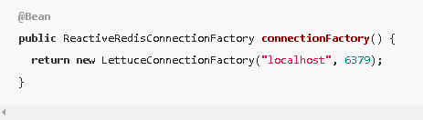
Access Data Reactive R2
Reactive Redis
Configuración de un conector Lettuce
Lettuce es compatible con Spring Data Redis a través del paquete org.springframework.data.redis.connection.lettuce.
Puede configurar ReactiveRedisConnectionFactory para Lettuce de la siguiente manera:

Slide 33
Access Data Reactive R2
Reactive Redis
Configuración de un conector Lettuce
Lettuce es compatible con Spring Data Redis a través del paquete org.springframework.data.redis.connection.lettuce.
Puede configurar ReactiveRedisConnectionFactory para Lettuce de la siguiente manera:

Slide 34
Access Data Reactive R2
Reactive Redis
Trabajar con objetos a través de ReactiveRedisTemplate
Es probable que la mayoría de los usuarios utilicen ReactiveRedisTemplate y su paquete correspondiente, org.springframework.data.redis.core. el template es, de hecho, la clase central del módulo de Redis. Ofrece una abstracción de alto nivel para las interacciones de Redis.
Si bien ReactiveRedisConnection ofrece métodos de bajo nivel que aceptan y devuelven valores binarios (ByteBuffer), el template se encarga de la serialización y la administración de conexiones, lo que le libera de tener que lidiar con esos detalles.
Además, el template proporciona vistas de operaciones (siguiendo la agrupación de la referencia de comandos de Redis) que ofrecen interfaces enriquecidas.

Slide 35
Access Data Reactive R2
Reactive Redis
Trabajar con objetos a través de ReactiveRedisTemplate
ReactiveRedisTemplate utiliza un serializador basado en Java para la mayoría de sus operaciones. Esto significa que cualquier objeto escrito o leído por la plantilla se serializa o deserializa a través de RedisElementWriter o RedisElementReader.
El contexto de serialización se pasa a la plantilla durante la construcción, y el módulo Redis ofrece varias implementaciones disponibles.
Todas ellas en el paquete: org.springframework.data.redis.serializer.
Consulte Serializadores para obtener más información en la pagina oficial de Spring.

Slide 36
Spring Cloud Stream
Introducción
Spring Cloud Stream es un framework para crear aplicaciones de microservicio basadas en mensajes.
Spring Cloud Stream se basa en Spring Boot para crear aplicaciones Spring independientes de nivel de producción y utiliza Spring Integration para proporcionar conectividad a los agentes de mensajes.
Proporciona una configuración de middleware de varios proveedores, presentando los conceptos de semántica de publicación-suscripción persistente, grupos de consumidores y particiones.

Slide 37
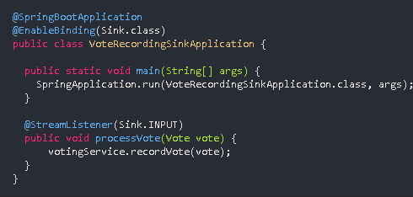
Spring Cloud Stream
Introducción
Permite al agregar la anotación @EnableBinding a la aplicación obtener conectividad inmediata con un agente de mensajes, y puede agregar @StreamListener a un método para hacer que reciba eventos para el procesamiento de transmisión.
El siguiente ejemplo muestra una aplicación de receptor que recibe mensajes externos:

Slide 38
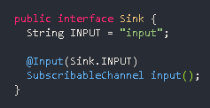
Spring Cloud Stream
Introducción
La anotación @EnableBinding toma una o más interfaces como parámetros (en este caso, el parámetro es una única interfaz Sink). Una interfaz declara canales de entrada y salida. Spring Cloud Stream proporciona las interfaces de origen, receptor y procesador. También puede definir sus propias interfaces
La siguiente lista muestra la definición de la interfaz Sink:

Slide 39
Spring Cloud Stream
Introducción
La anotación @Input identifica un canal de entrada, a través del cual los mensajes recibidos ingresan a la aplicación. La anotación @Output identifica un canal de salida, a través del cual los mensajes publicados abandonan la aplicación. Las anotaciones @Input y @Output pueden tomar un nombre de canal como parámetro. Si no se proporciona un nombre, se utiliza el nombre del método anotado.
Spring Cloud Stream crea una implementación de la interfaz para usted.

Slide 40
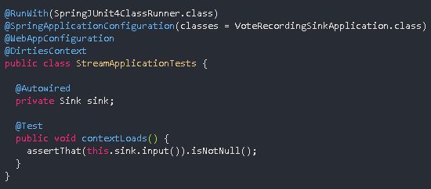
Spring Cloud Stream
Introducción
Puede usar ello en la aplicación conectándolo automáticamente, como se muestra en el siguiente ejemplo (de un caso de prueba):

Slide 41
Spring Cloud Stream
KAFKA
Spring Cloud Stream es una tecnología que nos permite procesar eventos y transacciones en aplicaciones. Agregar la capacidad de interactuar con muchas interfaces de transmisión diferentes permite que Spring Cloud Stream se adapte a las nuevas interfaces del sistema y las nuevas tecnologías de terceros, como Kafka Message Broker.
Kafka es conocido por poder manejar grandes cantidades de transacciones por minuto. Hay muchos usos para este alto nivel de transacciones y Kafka ha visto un aumento reciente en la adopción en muchas organizaciones.

Slide 42
Spring Cloud Stream
KAFKA
El puente entre un sistema de mensajería y Spring Cloud Stream es a través de la abstracción de la carpeta. Existen Binders para varios sistemas de mensajería, pero una de las Binders más utilizadas es Apache Kafka.
Kafka Binder se extiende sobre los sólidos cimientos de Spring Boot, Spring para Apache Kafka y Spring Integration. Dado que el enlazador es una abstracción, también hay implementaciones disponibles para otros sistemas de mensajería.
Spring Cloud Stream admite semántica de pub / sub, grupos de consumidores y particiones nativas, y delega estas responsabilidades al sistema de mensajería siempre que sea posible.

Slide 43
Spring Cloud Stream
KAFKA
En el caso del Kafka binder, estos conceptos se asignan internamente y se delegan a Kafka, ya que Kafka los admite de forma nativa. Cuando los sistemas de mensajería no admiten estos conceptos de forma nativa, Spring Cloud Stream los proporciona como características principales.

Slide 44
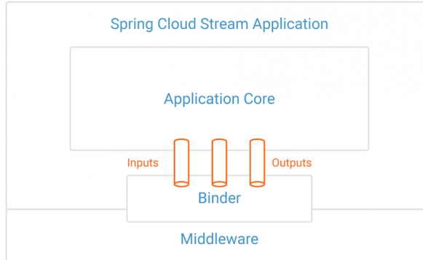
Spring Cloud Stream
KAFKA
A continuación, se muestra una representación gráfica de cómo funciona el binder abstraction con entradas y salidas:

Slide 45
Spring Cloud Stream
Descripcion general del soporte con KAFKA
Cuando se trata de escribir aplicaciones de procesamiento de flujos, Spring Cloud Stream proporciona otro binder específicamente dedicado para Kafka Streams.
Al igual que con Kafka binder regular, Kafka binder Streams también se centra en la productividad del desarrollador, por lo que los desarrolladores pueden centrarse en escribir la lógica empresarial para KStream, KTable, GlobalKTable, etc., en lugar del código de infraestructura.
La Binder se encarga de conectarse a Kafka, así como de crear, configurar y mantener las transmisiones y los temas. Por ejemplo, si el método de aplicación tiene una firma de KStream, el binder se conectará al tema de destino y lo transmitirá detrás de escena.

Slide 46
Spring Cloud Stream
Descripcion general del soporte con KAFKA
El desarrollador de la aplicación no tiene que hacer eso explícitamente, ya que el binder ya lo proporciona para la aplicación.
Lo mismo se aplica a otros tipos como KTable y GlobalKTable. El enlazador proporciona el objeto subyacente de KafkaStreams para la inyección de dependencia y, por lo tanto, la aplicación no lo mantiene directamente. Más bien, Spring Cloud Stream lo hace por nosotros.

Slide 47
Spring Cloud Stream
Descripcion general del soporte con KAFKA
Kafka Streams proporciona primitivas de primera clase para escribir aplicaciones con estado. Cuando se crean aplicaciones con estado utilizando Spring Cloud Stream y Kafka Streams, es posible tener aplicaciones RESTful que pueden extraer información de las tiendas de estado persistentes en RocksDB.

Slide 48
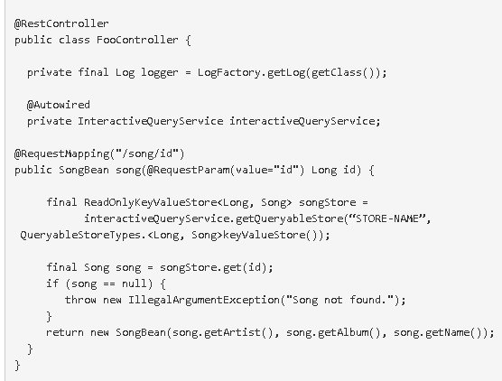
Spring Cloud Stream
Descripcion general del soporte con KAFKA
A continuación un ejemplo de una aplicación Spring REST que se basa en las store de Kafka Streams:

Slide 49
Spring Cloud Stream
Even Hubs
Spring Cloud Stream Binder para Azure Event Hubs ahora está disponible de forma generalizada.
Es sencillo crear aplicaciones Java altamente escalables basadas en eventos utilizando Spring Cloud Stream con Event Hubs, un servicio de ingesta de datos en tiempo real totalmente administrado en Azure que es un servicio resistente y confiable para cualquier situación.
Esto incluye emergencias, gracias a sus funciones de recuperación ante desastres y replicación geográfica.

Slide 50
Spring Cloud Stream
Even Hubs
Spring Cloud Stream proporciona un binder abstraction para implementaciones de agentes de mensajes (message broker).
Proporciona un modelo de programación flexible basado en mejores prácticas de Spring ya establecidos y familiares, incluido el soporte para semántica de pub / sub persistente, grupos de consumidores y particiones con estado. Ahora, los desarrolladores pueden usar los mismos patrones para crear aplicaciones Java con Event Hubs.

Slide 51
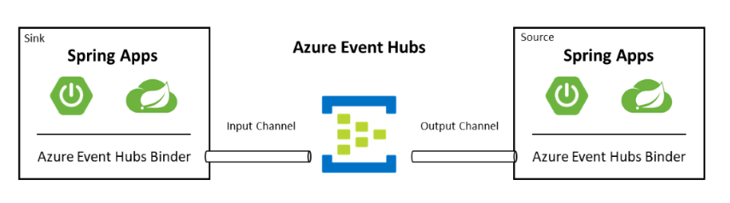
Spring Cloud Stream
Even Hubs
Diagrama

Slide 52

Spring Cloud Stream
Even Hubs
En el Azure Portal puede crear un nuevo namespace de Event Hubs. Agregue la siguiente dependencia de Maven a su proyecto Java.

Slide 53
Spring Cloud Stream
Even Hubs
Publica mensajes
Usar @EnableBinding (Source.class) para anotar una clase de origen y publicar mensajes en Event Hubs con patrones Spring Cloud Stream. Puede personalizar el canal de salida para la Fuente con configuraciones.
Destino: especifique qué centro de eventos conectar con el canal de salida.
Sync / Async: especifique el modo para producir los mensajes.

Slide 54
Spring Cloud Stream
Even Hubs
Suscribirse a mensajes
Use @EnableBinding (Sink.class) para anotar una clase de receptor y consumir mensajes de Event Hubs. También puede personalizar el canal de entrada con configuraciones. Para obtener la lista completa, consulte la documentación, "Cómo crear una aplicación Spring Cloud Stream Binder con Azure Event Hubs".
Destino: especifique un centro de eventos para enlazar con el canal de entrada.
Grupo de clientes: especifique un grupo de consumidores para recibir mensajes.

Slide 55
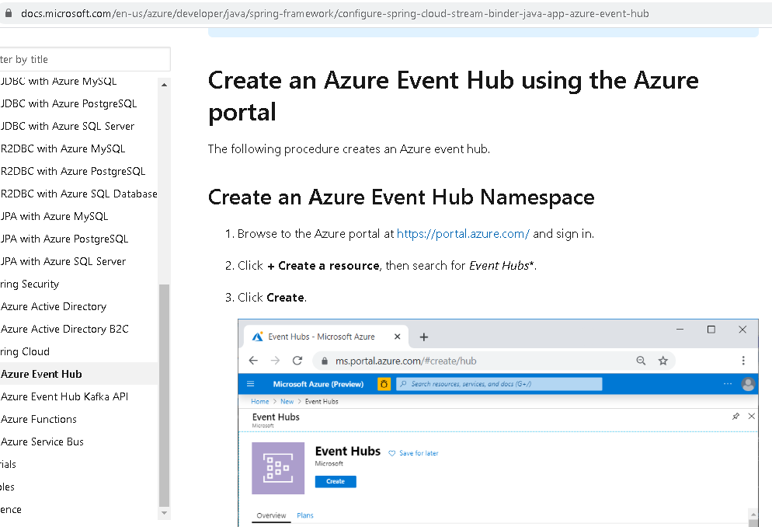
Spring Cloud Stream
Even Hubs
Para mayor información puede ir a la pagina de azure de Microsoft y ver un ejemplo para configurar Even hubs con Spring Cloud Stream:
https://docs.microsoft.com/en-us/azure/developer/java/spring-framework/configure-spring-cloud-stream-binder-java-app-azure-event-hub

Slide 56
Lecturas adicionales
Para obtener información adicional, puede consultar los siguientes enlaces:
https://docs.spring.io/spring-data/mongodb/docs/current/reference/html/#mongo.reactive
https://docs.spring.io/spring-data/mongodb/docs/current/reference/html/#mongo.reactive.repositories
https://docs.spring.io/spring-data/redis/docs/2.4.0-M1/reference/html/#redis:reactive
https://cloud.spring.io/spring-cloud-static/spring-cloud-stream/2.2.1.RELEASE/spring-cloud-stream.html#spring-cloud-stream-reference

Slide 57
Resumen
En este capítulo, usted aprendió:
Access Data Reactive R2
SQL Server
Mongo
Redis
Spring Cloud Stream
Kafka
Event Hubs

